Slide 1
Скрытые работы при проведении капитального ремонта лифтового оборудования МКД
Директор «ЭКО ЛАЙН ТЕХНОЛОДЖИ»
Прытков Илья Витальевич
г. Екатеринбург
29 августа 2019 год
Notes:
1

Slide 2
Понятие «скрытые работы»
Скрытыми считаются работы, которые не могут быть проверены приёмочными комиссиями в натуре при сдаче дома в эксплуатацию, в виду того, что закрываются последующими этапами (видами работ) капитального ремонта.
Требования:
Осмотр и приемка работ до их закрытия последующими работами
Обязательное составление акта на скрытые работы по форме РД-11-02-2006
Notes:
2

Slide 3
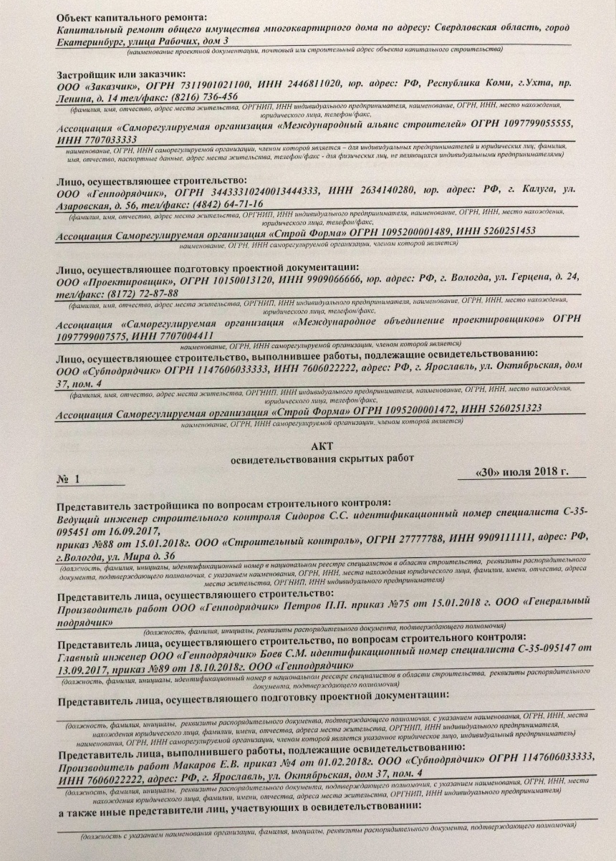
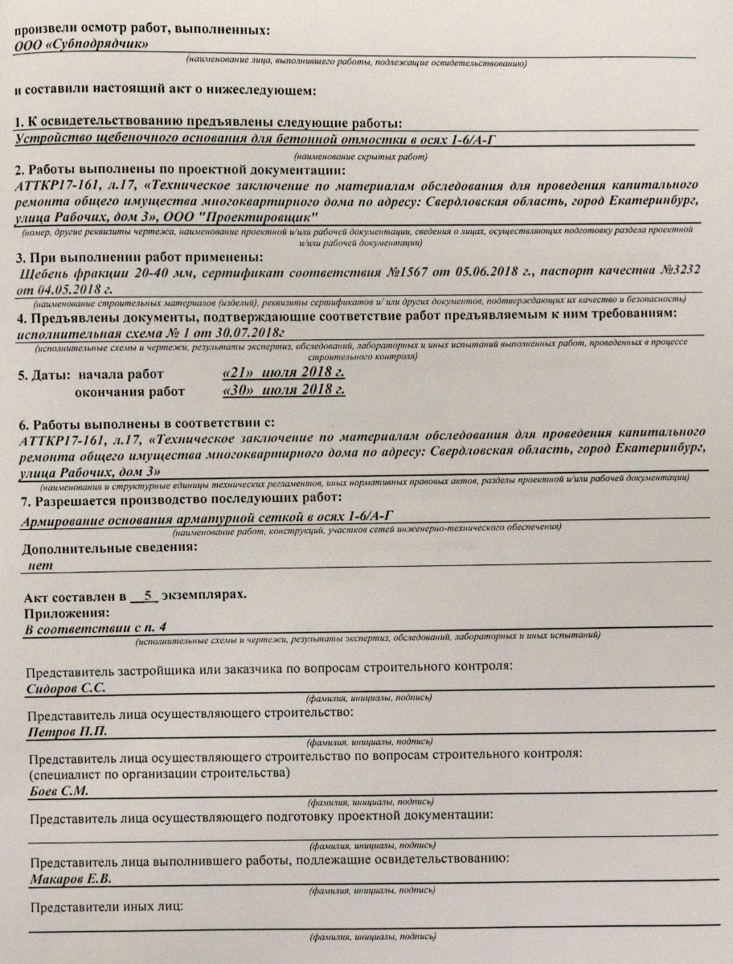
Акт освидетельствования скрытых работ
3

Slide 4
Освидетельствования скрытых работ
Составление Акта на скрытые работы производится в обязательном порядке.
Отсутствие данного Акта запрещает производство работ следующего этапа.
Обязательная фотофиксация каждого этапа скрытых работ
Необходимые к освидетельствованию работы перечислены в «Перечне исполнительной документации» к договору подряда.
4

Slide 5
Требования к осуществлению строительного контроля при производстве работ
Организация, осуществляющая строительный контроль проверяет:
- журнал входного контроля материалов;
- объем и качество выполненных видов работ;
- срок исполнения графика производства работ;
- оформление исполнительной документации;
- требования по охране труда;
- грубые нарушения, дефекты.
Все нарушения должны быть зафиксированы в журнале производства работ
Важно! При выявлении опасных дефектов или грубых нарушений и невозможности их устранения при производстве работ по капитальному ремонту строительный контроль обязан незамедлительно поставить в известность Заказчика о данных нарушениях в письменном виде.
Наличие фотофиксации каждого конструктивного элемента и инженерного оборудования.
5

Slide 6
Ремонт лифтового оборудования. Фиксация скрытых работ
1. Демонтаж стяжки машинного помещения и приямка шахты лифта;
2. Демонтаж тумб буферных устройств;
3. Демонтаж подлебедочной рамы;
4. Огрунтовка стен и потолка машинного помещения;
5. Ремонт штукатурки стен и потолка машинного помещения;
6. Устройство стяжки машинного помещения и приямка шахты лифта.
Notes:
6

Slide 7
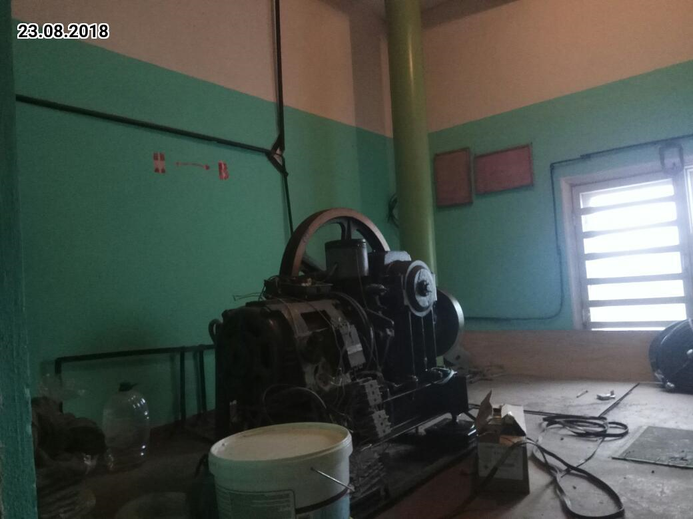
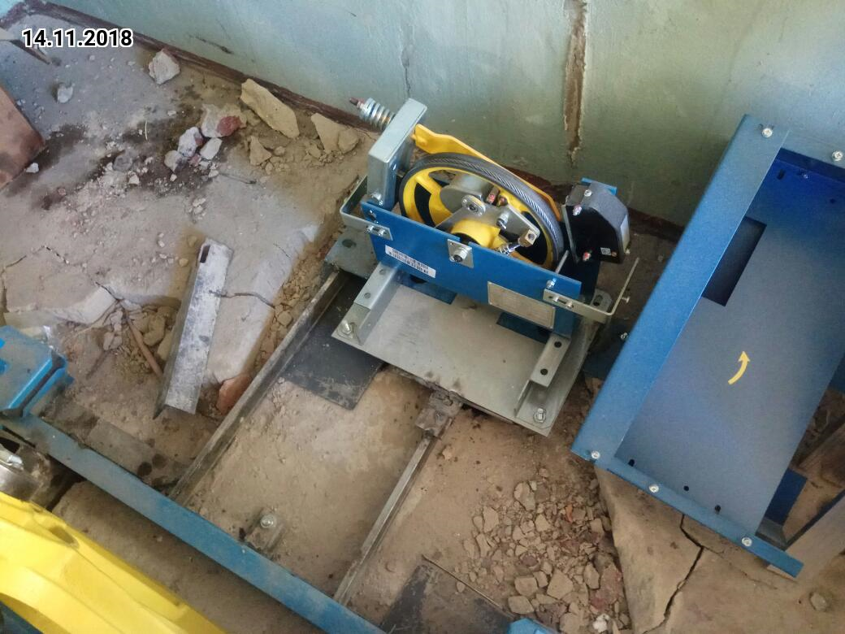
Демонтаж стяжки пола машинного помещения и приямка шахты лифта
Notes:
7

Slide 8
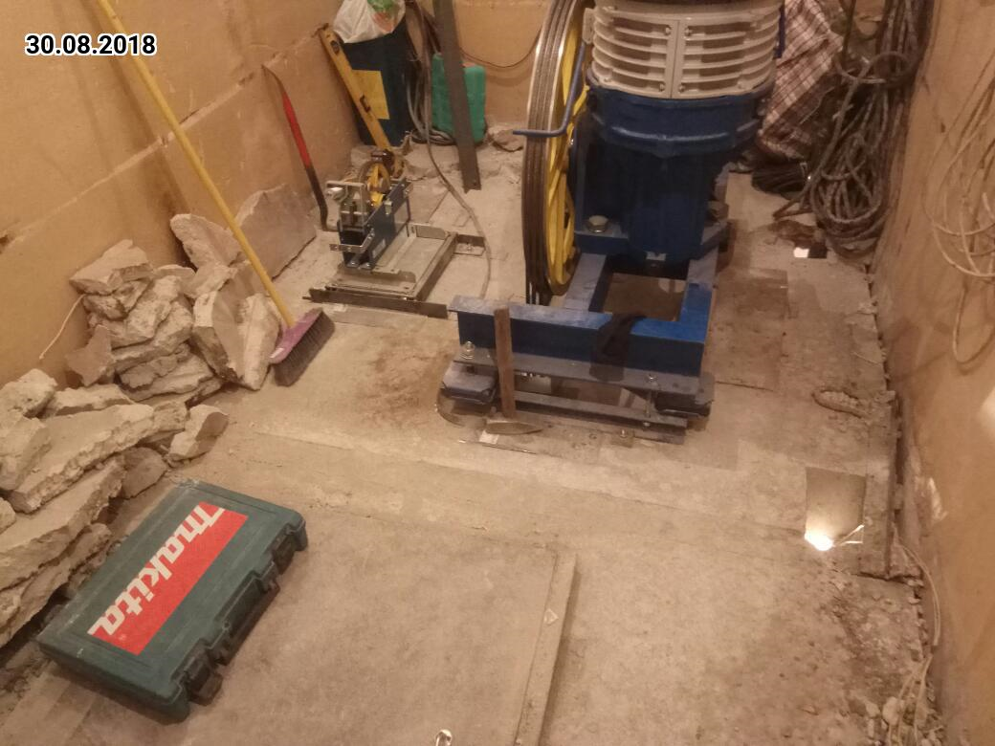
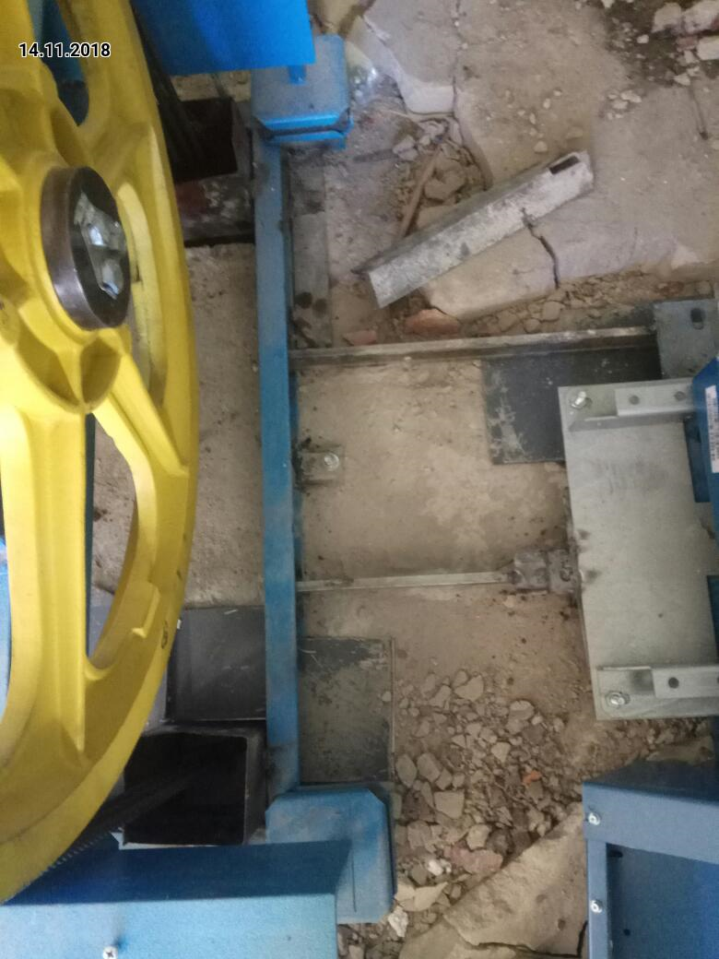
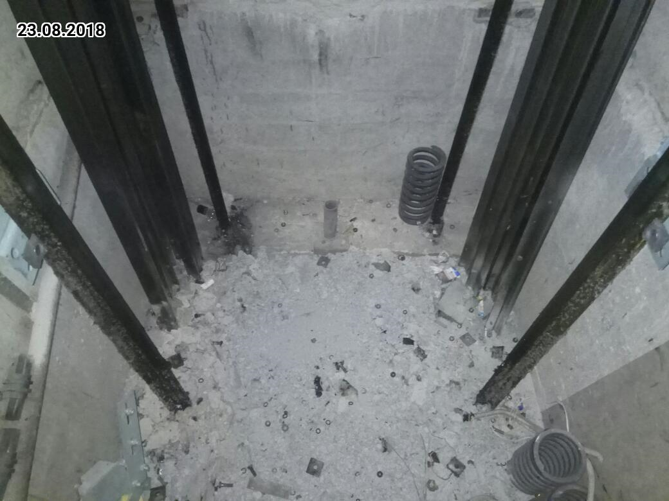
Демонтаж стяжки пола машинного помещения и приямка шахты лифта
Notes:
8

Slide 9
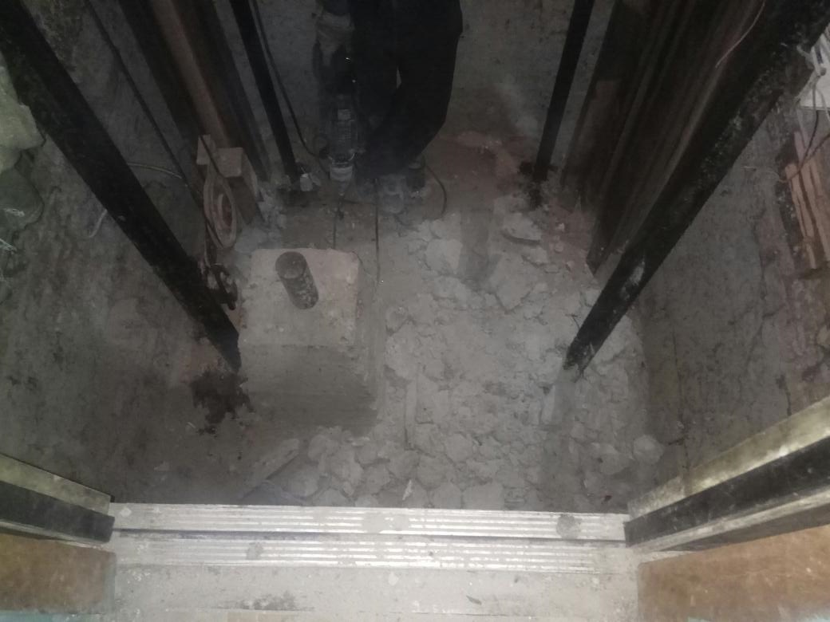
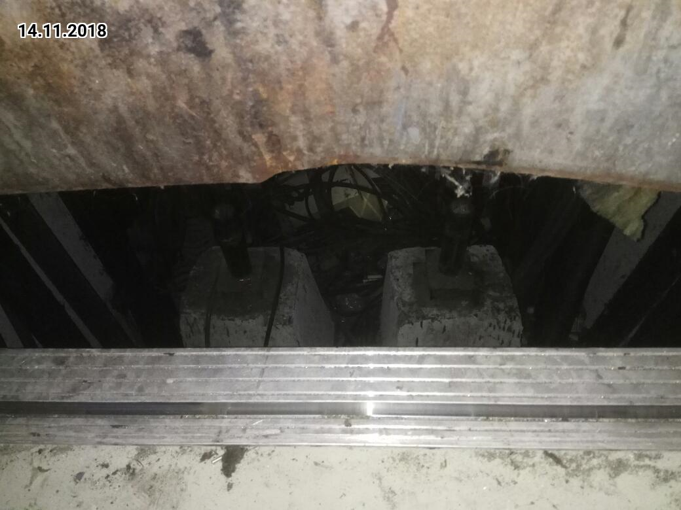
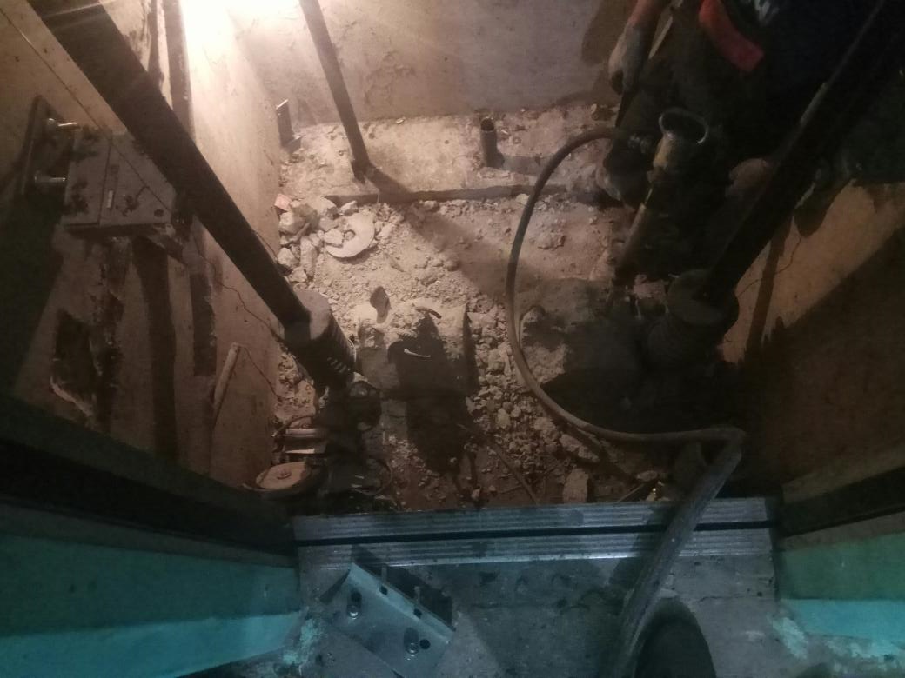
Демонтаж тумб буферных устройств
Notes:
9

Slide 10
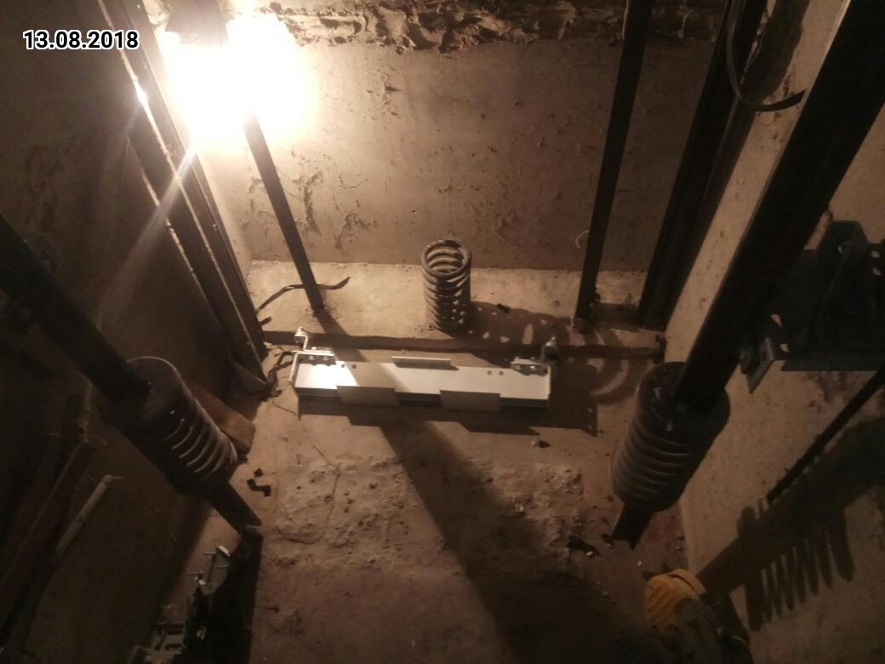
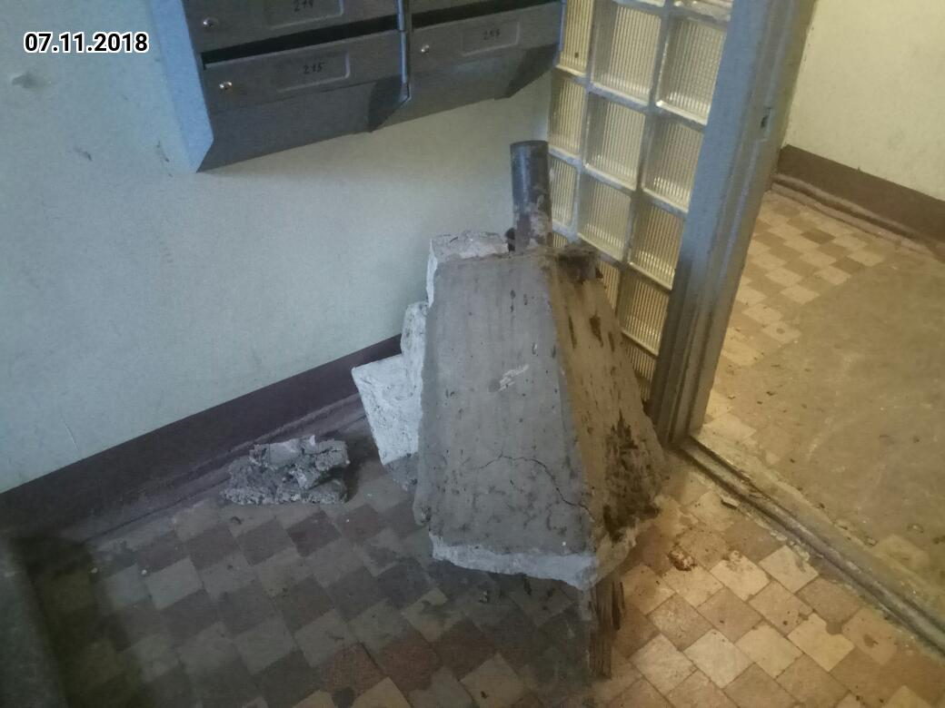
Демонтаж тумб буферных устройств
Notes:
10

Slide 11
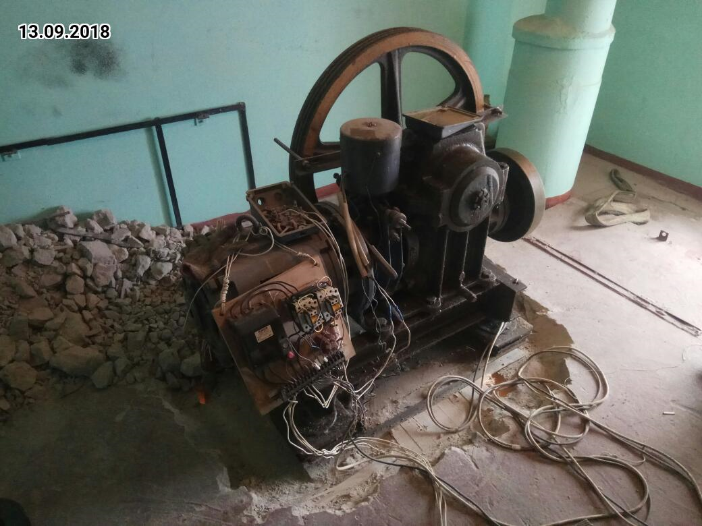
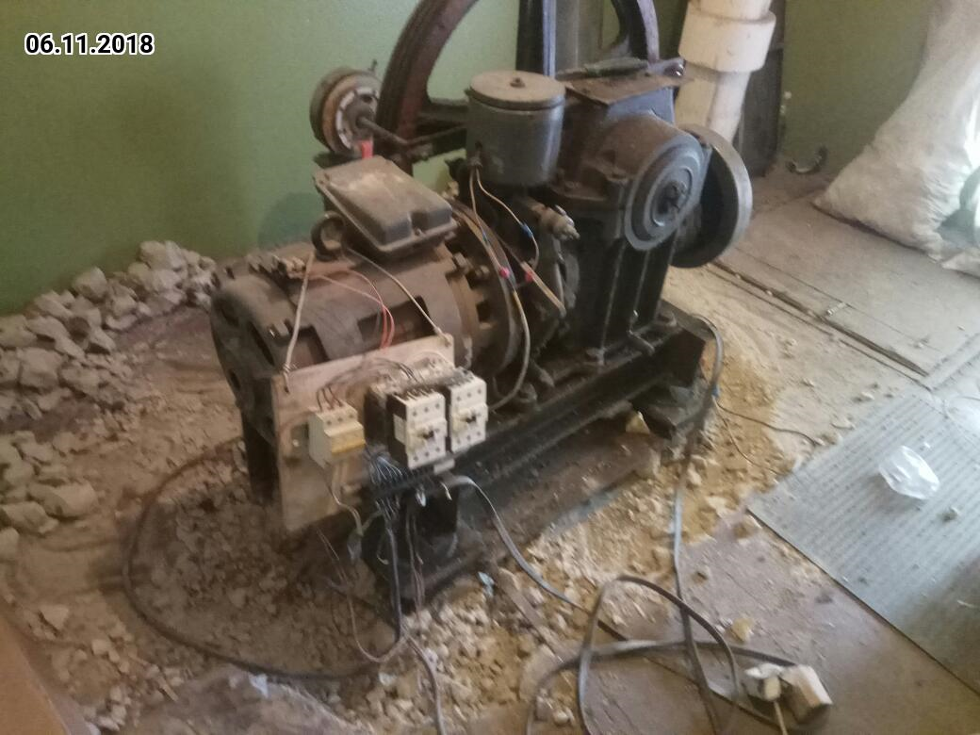
Демонтаж подлебедочной рамы
Notes:
11

Slide 12
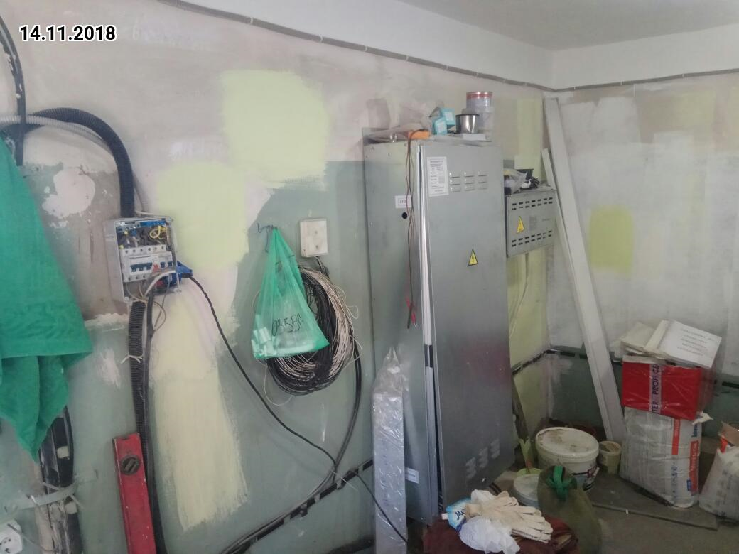
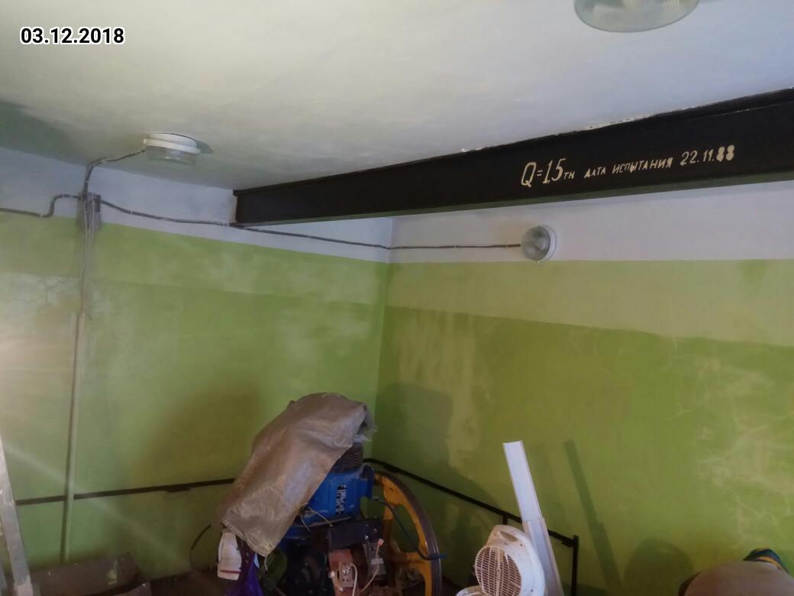
Огрунтовка стен и потолка МП
Notes:
12

Slide 13
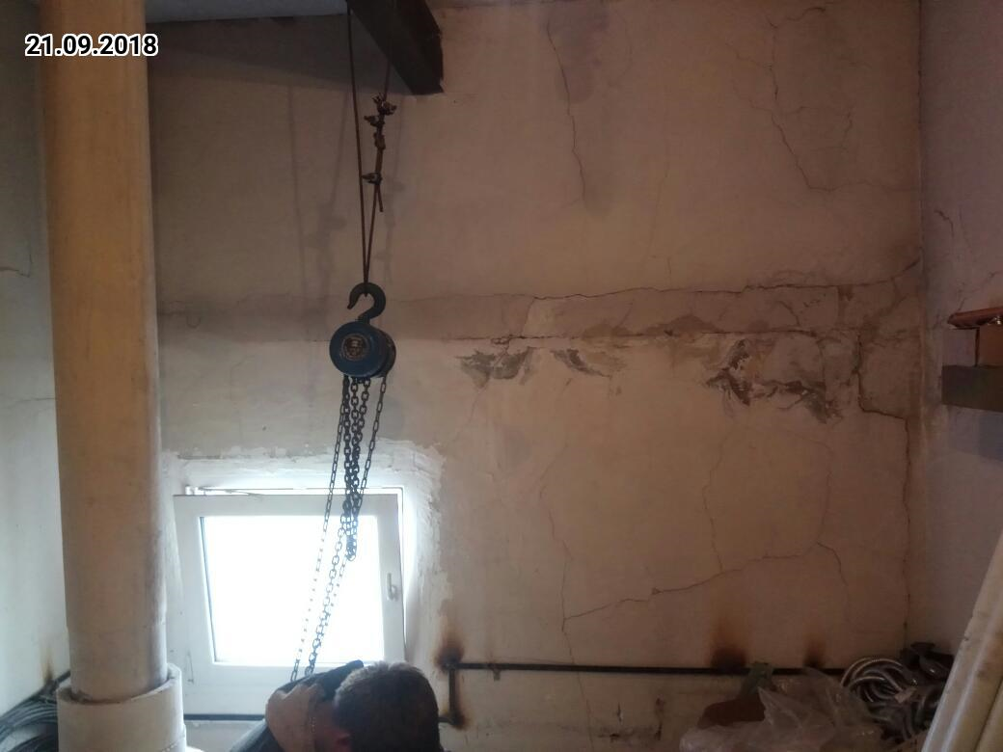
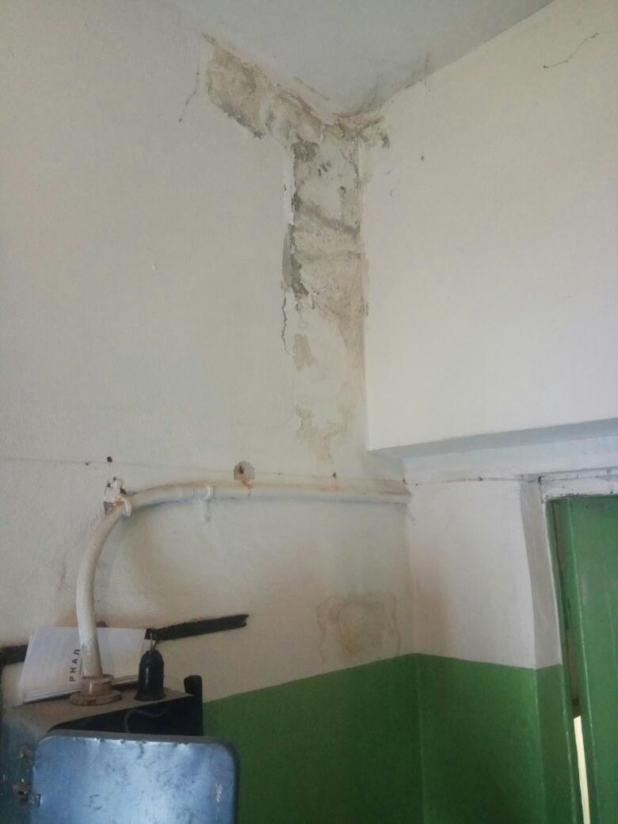
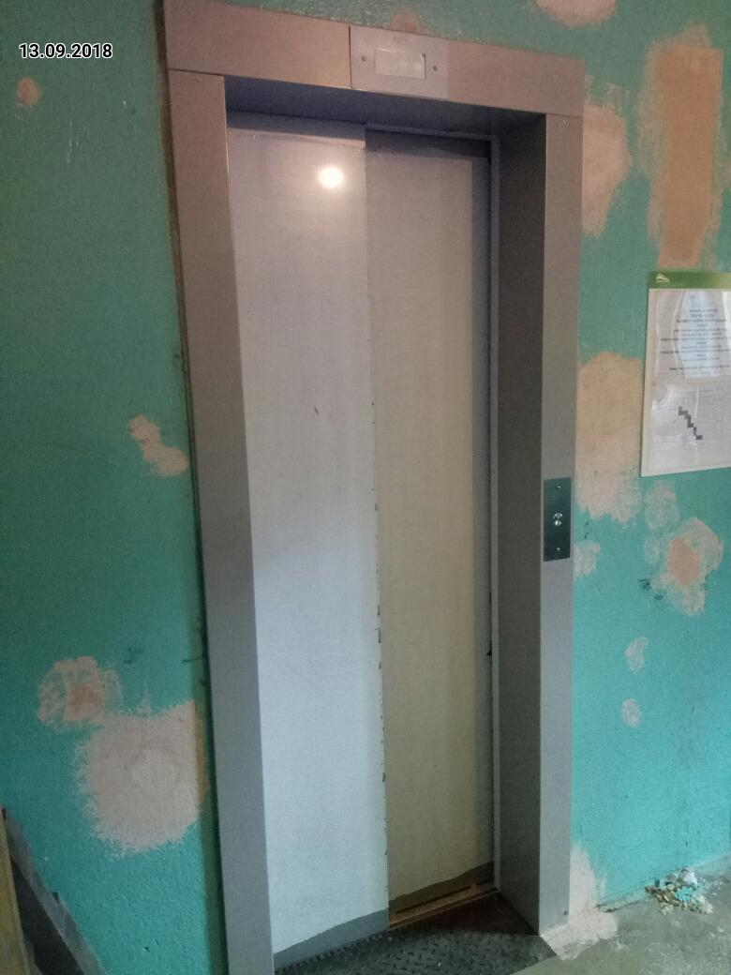
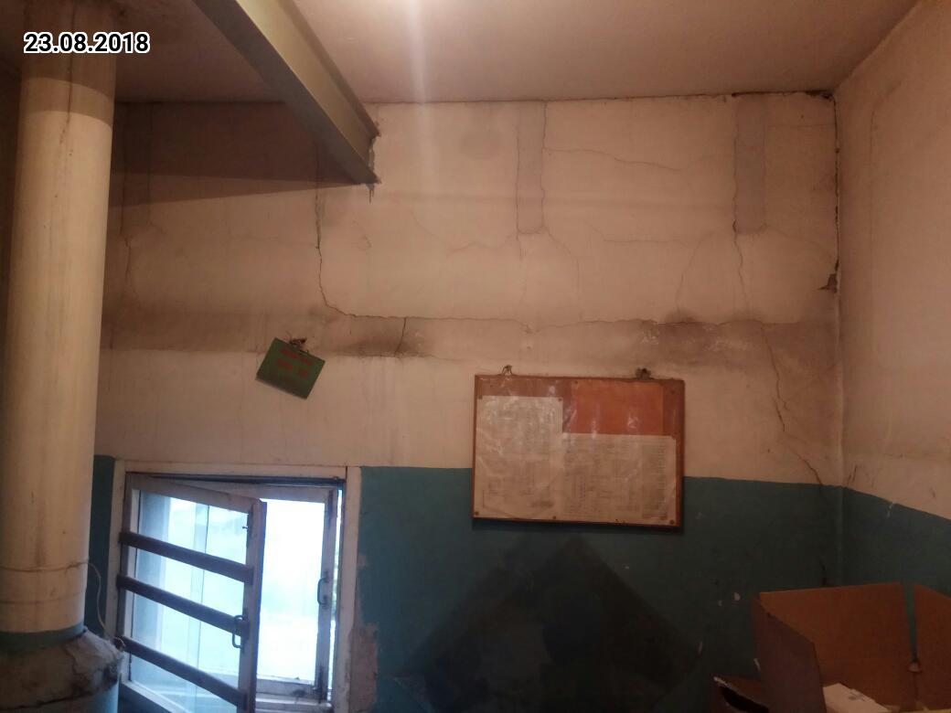
Ремонт штукатурки стен и потолка МП и шахты лифта
Notes:
13

Slide 14
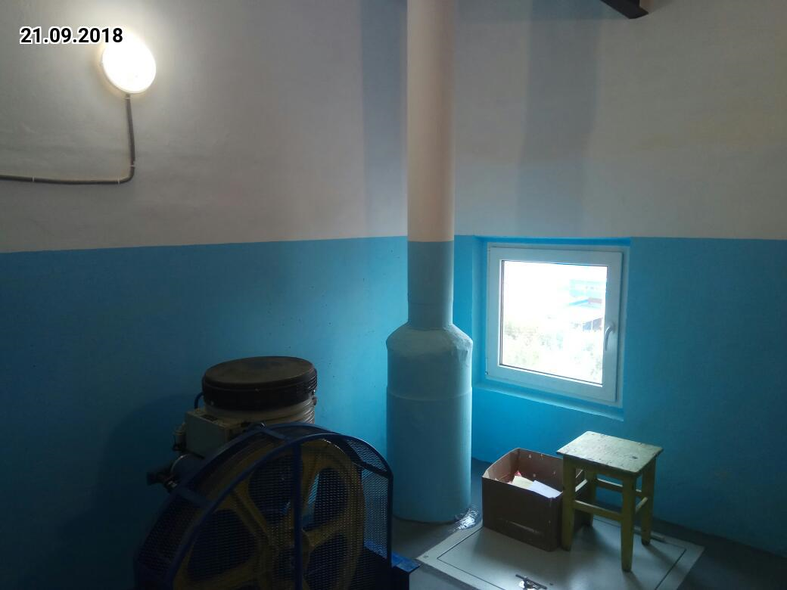
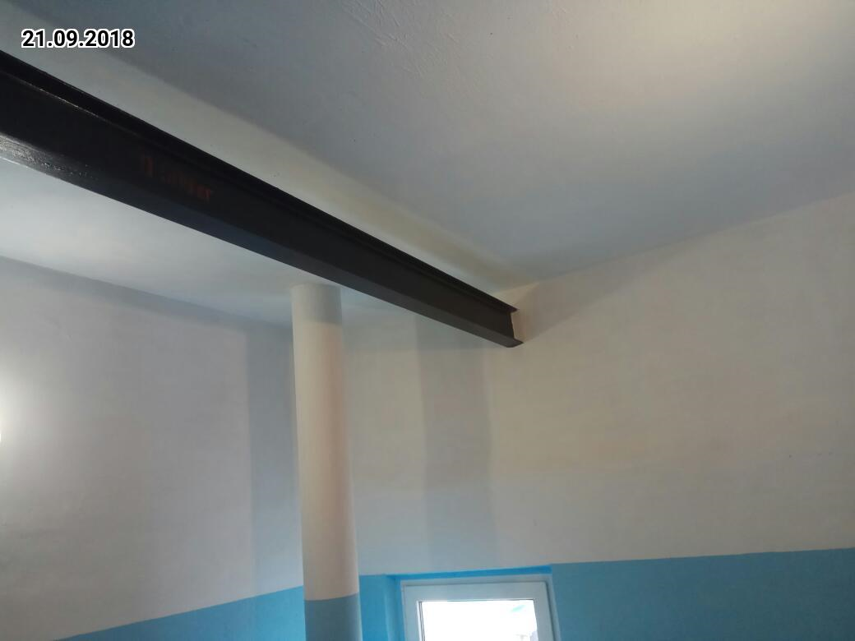
Ремонт штукатурки стен и потолка МП и шахты лифта
Notes:
14

Slide 15
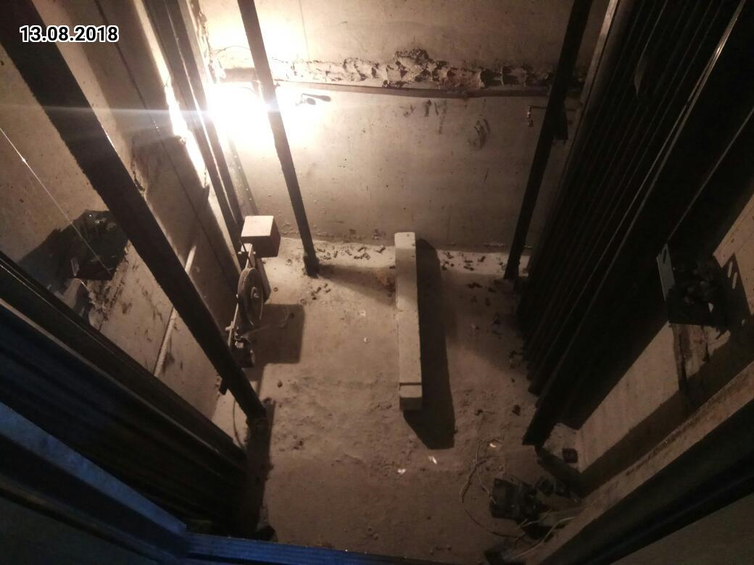
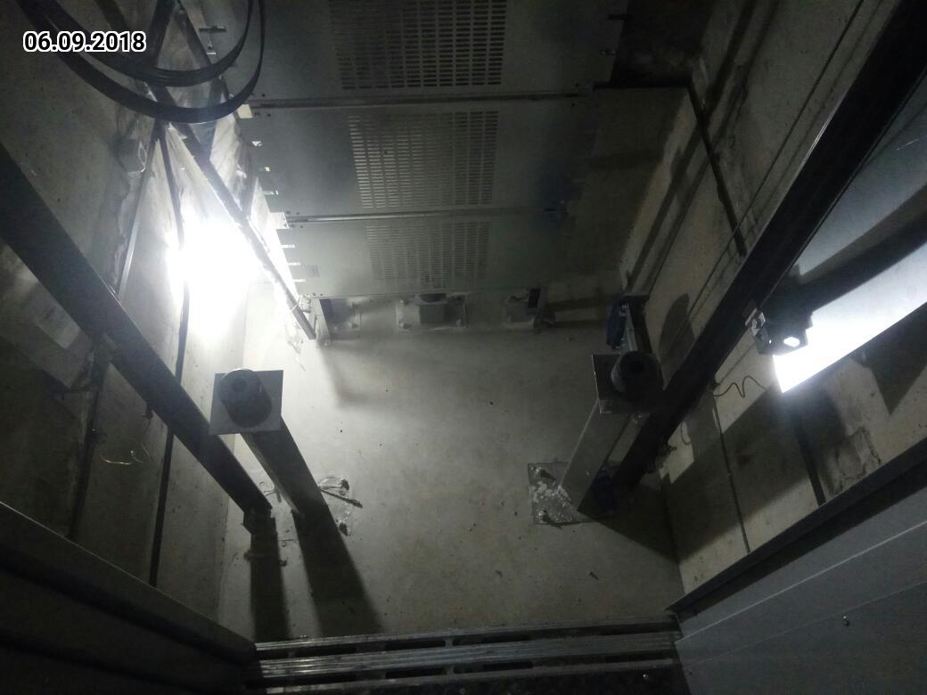
Устройство стяжки пола машинного помещения и приямка шахты лифта
Notes:
15

Slide 16
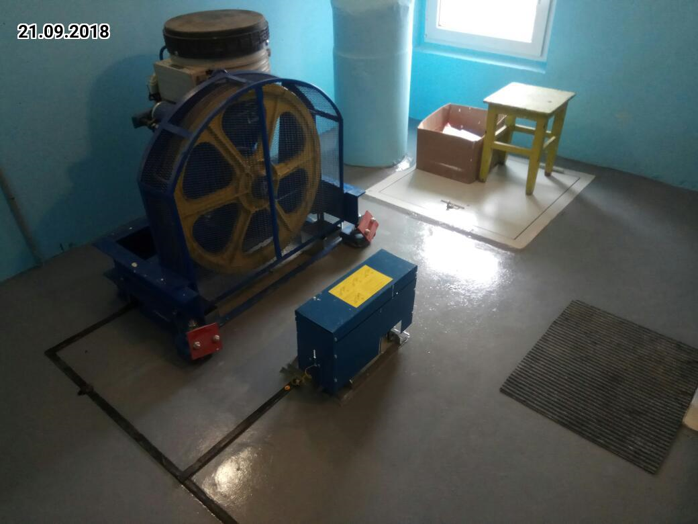
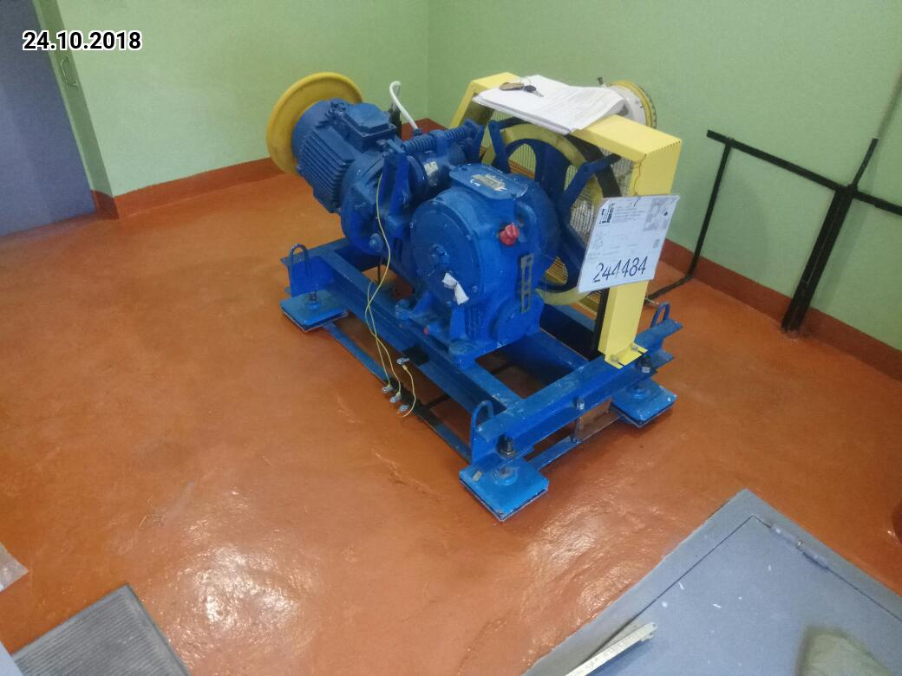
Устройство стяжки машинного помещения и приямка шахты лифта
Notes:
16

Slide 17
Благодарю за внимание !
Web-сайт: www.fkr66.ru
E-mail: fkr66@mail.ru
Телефон «горячей линии»: +7 (343) 287-54-54
8-800-300-80-88

